Slide 1

LEVEL · 1
SCRATCH · LESSON 5
射箭达人
和小超人一起百步穿杨 🏹
华平小超人 · 少儿编程
L1-5

Slide 2
🔁 温故知新
上节课我们让鹦鹉飞起来了！
👀 面向角色
🏃 滑行到
🦜 鹦鹉排队
让一个角色看向另一个角色
编程里的"面对面"
在几秒内平滑飞到某个位置
比移动更优雅
多只鹦鹉依次飞到指定位置
理解顺序和排列
⌨️ 四方向键盘
上下左右键控制角色
实现手动操控体验
今天做更厉害的——百步穿杨的射箭达人！🏹🎯
华平小超人 · L1-5 射箭达人
02 / 24

Slide 3
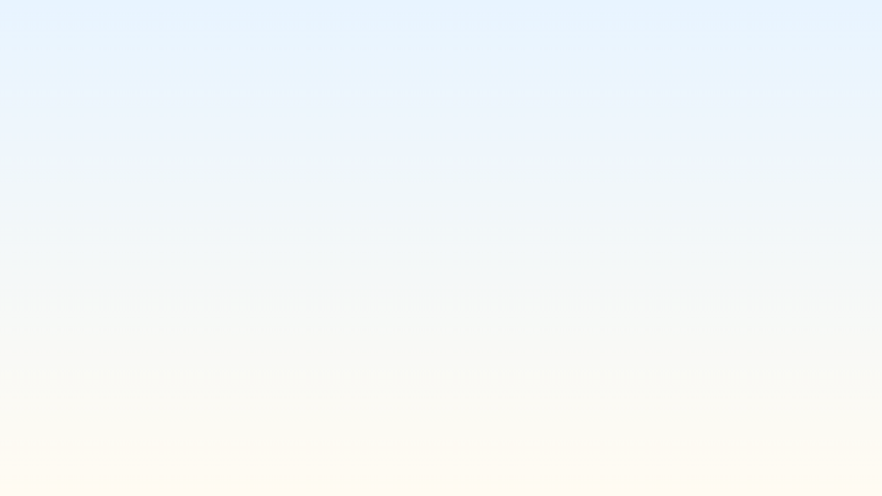
📖 课前导入
🏹 童话王国的射箭大赛
童话王国举办了一年一度的射箭大赛！
王子拉开弓 → 箭飞向靶子 → 靶子在动
王子需要知道：什么时候射中了？
我们能用广播帮他们传消息吗？
🏺 博古通今
射箭有上万年历史
最早可追溯到石器时代
👑 君子六艺
中国古代：礼乐射御书数
射箭是君子的必修课
🎯 百步穿杨
形容射箭技术高超
百步之外射中杨柳叶
🏹 射箭有什么神奇的地方？开弓、放箭、中靶——每一步都有秘密等着我们去发现！
华平小超人 · L1-5 射箭达人
03 / 24

Slide 4
🔍 功能分析
拆解射箭游戏
→ 拆成4个角色
🎮 整体功能
按空格键 → 弓拉开
再按 → 箭飞出去
靶子在不停地移动
箭碰到靶子 → 射中！
王子知道后欢呼
🏹 弓
拉开合上
🎯 靶子
随机移动
🎯 箭
Y轴发射
🤴 王子
命中说真棒
💡 四个角色怎么互相通知？今天学「广播」——发消息的小喇叭！
华平小超人 · L1-5 射箭达人
04 / 24

Slide 5
01
认识关
广播机制
📡 广播
⏳ 广播并等待
🎨 造型切换
发消息给所有角色
发完等大家做完
换外观做反馈
掌握这三个新知识，你的角色就能互相"打电话"了！📞
华平小超人 · L1-5 射箭达人
05 / 24

Slide 6
🧩 新积木①
广播 · 发送消息
💭 想一想
🧩 认识广播
🛎️ 生活比喻
靶子被射中了
怎么通知王子？
需要一个传消息的方法！
事件类积木（黄色）
发出一条消息
所有角色都能收到！
就像老师喊"下课啦"🛎️
全班同学都听到了
广播 = 舞台上的大喇叭
📡 广播（消息1）
→ 创建一个"命中"消息
→ 发给舞台上所有角色
🎉 懂了！
🛠️ 动手
→
广播积木在
事件分类里找
📡 广播就是给所有角色群发消息——一喊大家都听见！
华平小超人 · L1-5 射箭达人
06 / 24

Slide 7
🧩 新积木②
广播并等待 · 发完等回复
💭 想一想
🧩 广播并等待
📡 vs ⏳ 生活对比
消息发出去了
发消息的人要不要等
别人做完再说？
事件类积木（黄色）
发出消息后暂停自己
等所有收到消息的角色做完
再继续往下执行
📱 广播
📞 广播并等待
发群消息
发完就走
打电话
等对方说完
⏳ 广播（命中）并等待
→ 等王子说完"你真棒"
→ 再继续下一步
🎉 懂了！
🛠️ 动手
→
两个积木
都在事件模块
⏳ 广播并等待 = 发完消息停下来等大家做完——有礼貌！
华平小超人 · L1-5 射箭达人
07 / 24

Slide 8


📡 对比总结
广播 vs 广播并等待
📋 对比表格
📡 广播
⏳ 广播并等待
📱 像发群消息
发完继续往下跑
不等别人有没有看到
速度更快
📞 像打电话
发完停下来等
等对方做完继续
保证顺序不乱
⏱️ 时间轴对比
📡 广播：发消息 → （继续干自己的事） → 别人收到后同时做
⏳ 广播并等待：发消息 → 停！等别人全部做完 → 确认后再继续
💡 简单说：一个不等，一个等。射箭游戏里我们用「广播并等待」
华平小超人 · L1-5 射箭达人
08 / 24

Slide 9
02
编程关
百步穿杨
🏹
🎯
🎯
💥
弓造型
箭发射
靶子动
命中广播
→
→
→
跟着这四步走，射箭达人就是你啦！🏹🎯
华平小超人 · L1-5 射箭达人
09 / 24

Slide 10
STEP 01
弓——拉开再合上
💭 想一想
🧩 关键积木
弓要有两个造型：
"拉开"和"合上"
按空格就能切换！
当按下 空格 键
→ 换成「合上」造型
→
→ 换成「拉开」造型
📜 弓的角色程序
当 🟢 被点击
换成「拉开」造型
🎉 空格拉弓
帅呆了！
当按下 空格 键
换成「合上」造型
换成「拉开」造型
华平小超人 · L1-5 射箭达人
10 / 24

Slide 11
STEP 02
箭——飞向靶子
💭 想一想
🧩 关键积木
箭要往上飞（Y轴增加）
撞到舞台边缘就该
回到起点重新准备！
当按下 空格 键
→ 将Y坐标增加 40
→ 如果碰到边缘
回到起点 等0.5秒
🎉 箭飞出去啦！
📜 箭的角色程序
当 🟢 被点击
移到「起点位置」
当按下 空格 键
将Y坐标增加 40
如果（碰到 边缘？）那么
移到「起点位置」
等待 0.5 秒
📍 箭的起点：
放在弓的前方
Y坐标略大于弓
华平小超人 · L1-5 射箭达人
11 / 24

Slide 12
STEP 03
靶子——随机移动
💭 想一想
🧩 关键积木
靶子不能停在一个位置！
要不停地随机移动
让射箭更有挑战性～
→ 移动随机 10~30 步
→
→ 将旋转方式设为 不可旋转
📜 靶子的程序
当 🟢 被点击
🎉 靶子在动
更好玩了！
移动 取随机数（10 到 30）步
将旋转方式设为 不可旋转
华平小超人 · L1-5 射箭达人
12 / 24

Slide 13
STEP 04
命中检测 · 广播通知
💭 想一想
🔴 核心：广播命中
🎨 造型反馈
箭碰到靶子的时候
怎么让靶子和王子
都知道"命中"了？
箭如果碰到 靶子 →
广播"命中"并等待
→ 靶子换中箭造型
→ 王子说"你真棒"
靶子准备两个造型：
正常靶子 + 中箭靶子
收到广播→换中箭造型
📜 「箭」角色增加命中检测
当按下 空格 键
将Y坐标增加 40
如果（碰到 靶子？）那么
广播（命中）并等待
移到「起点位置」
如果（碰到 边缘？）那么
移到「起点位置」
等待 0.5 秒
🎯 射中！
"你真棒"！
💡 广播+造型切换就够了：碰到→发消息→换造型→说"你真棒"，反馈一目了然
华平小超人 · L1-5 射箭达人
13 / 24

Slide 14

🐛 Bug急救站
别慌！常见问题都在这儿
🐛 箭不发射
🐛 弓不切换造型
🐛 靶子不动
检查：按下空格事件有没有？
Y坐标增加积木连上了吗？
检查：造型都导入了吗？
换成造型积木用对了吗？
检查：
包好了吗？
移动随机步数有没有放在里面？
🐛 广播收不到
🐛 箭射完不回去
检查：消息名称一致吗？
「当接收到」积木用了吗？
发和收的名称要一模一样！
检查：碰到边缘后
有没有"移到起点"？
等待0.5秒加了吗？
🔑 黄金口诀：消息名称要统一！
广播「命中」→ 当接收到「命中」——名字一定要一模一样！多一个字少一个字都不行！
华平小超人 · L1-5 射箭达人
14 / 24

Slide 15
03
扩展关
射箭大师
🚀 自由创作
发挥你的想象力！
🎨 互相欣赏
看看大家的创意！
🎤 我是小老师
向别人展示作品！
💡 射箭游戏已经能玩了，现在让它变成你的专属作品！
华平小超人 · L1-5 射箭达人
15 / 24

Slide 16
🚀 自由创作
挑战升级！
🌟 调整箭速
🌟🌟 多靶子
🌟🌟🌟 归中机制
把 Y坐标增加 40
改成 20 或 60
看看箭飞得快还是慢？
添加2~3个靶子角色
每个靶子复制同样的
移动和接收广播程序
看谁先被射中！
箭射出去后
不管命中还是没命中
都要自动回到
弓前面的起点位置
💡 小提示
拿到 🌟🌟 以上的同学，把作品保存在账号里，回家还可以继续调哦！
华平小超人 · L1-5 射箭达人
16 / 24

Slide 17
🎨 互相欣赏
来看看谁的箭法最准！
🖥️ 第1步：展示
👀 第2步：观察
💬 第3步：互评
打开你的射箭游戏
按空格射给同桌看！
说说你做了什么～
认真看同桌的作品！
TA 的箭快还是慢？
有几个靶子？
哪里做得好？
告诉同桌：哪里最棒！
也可以提一个
小小的建议～
互相学习共同进步！
⭐ 互评四星标准
⭐ 弓能拉开合上 ⭐ 箭能飞出去 ⭐ 靶子在动 ⭐ 射中有反馈！
华平小超人 · L1-5 射箭达人
17 / 24

Slide 18


📚 课堂总结
广播机制核心知识
📡 广播机制是什么？
广播 = 一个角色发出消息 → 所有角色都能收到 → 收到后执行各自的任务
就像一个对讲机📻，发消息的人一喊，所有人（谁想知道）都可以听到！
📋 广播 vs 广播并等待对比
📡 广播
⏳ 广播并等待
发完继续跑，不等待
比喻：📱 发群消息
发完等待，等大家都做完再继续
比喻：📞 打电话
💡 在射箭游戏里，我们用的是「广播并等待」——确保顺序不乱！
华平小超人 · L1-5 射箭达人
18 / 24

Slide 19
📚 课堂总结
新积木全家福 + 复习
🧩 今天新学的积木
📖 复习旧知识
📡 广播（事件/黄色）——发消息
⏳ 广播并等待（事件/黄色）——发完等
📥 当接收到（事件/黄色）——收到消息
🎨 换成造型（外观/紫色）——切换外观
⌨️ 当按下空格（事件/黄色）——键盘控制
🔍 碰到？（侦测/浅蓝）——碰撞检测
🟢 当绿旗 — 启动程序
🔁
— 持续运行
🎲 取随机数 — 每次不同
↩️
🔄 不可旋转
🔗 新旧串联：射箭游戏用到了哪些？
⏱️ 等待N秒
🔁
（旧）+ 🎲 随机数（旧）= 靶子随机移动
🟢 绿旗（旧）+ 🎨 换成造型（新）= 游戏开始用拉开造型
🔍 碰到（新）+ 📡 广播并等待（新）= 箭碰到靶子发消息
📥 当接收到（新）+ 🎨 换成造型（新）= 靶子收到消息换造型
华平小超人 · L1-5 射箭达人
19 / 24

Slide 20
🧠 考考你
看看你记住了多少？
Q1 · 广播积木在哪个分类？
Q2 · 广播和广播并等待有什么区别？
A. 运动 B. 事件 C. 侦测 D. 外观
A. 一样 B. 广播不等 广播并等待要等 C. 广播更快
Q3 · 哪个积木用来接收广播消息？
Q4 · 靶子收不到广播，最可能的原因是？
A. 广播 B. 当接收到 C.
D. 等待
A. 靶子没绿旗 B. 消息名称不一致 C. 箭太快
Q5 · 广播的消息谁可以收到？
A. 只有发消息的角色 B. 舞台上所有角色 C. 只有背景
📢 答案：（口头抢答+老师讲解）B B B B B
华平小超人 · L1-5 射箭达人
20 / 24

Slide 21
🎤 我是小老师
向爸爸妈妈展示你的射箭游戏！
📝 展示小脚本 —— 照着说就行
1. 今天我做了一个「___________」
2. 按「___________」键就可以射箭
3. 我新学了「___________」积木，它的作用是___________
4. 广播和广播并等待的区别是___________
5. 弓有两个造型：「___________」和「___________」
6. 靶子为什么一直在动？因为___________
7. 箭碰到靶子后会___________
8. 靶子收到"命中"消息后，会___________
9. 我最喜欢的是___________
10. 下次我想试试___________
💪 不用紧张，照着填空说出来就可以！你已经是一个非常棒的小老师了～
华平小超人 · L1-5 射箭达人
21 / 24

Slide 22
下课啦！
辛苦啦！💪
今天你创造了一个百步穿杨的射箭游戏！
广播 · 广播并等待 · 造型切换 · 碰撞检测
📡 学会了广播
⏳ 理解了等待
🎨 切换了造型
华平小超人 · 少儿编程
L1-5

Slide 23
📋 总览
完整程序一览
🏹 弓
🎯 箭
🎯 靶子
🤴 王子
当🟢点下
当🟢点下
移到起点
当按下 空格
将Y坐标增加 40
如果碰靶子? 那么
广播(命中)并等待
移到起点
如果碰边缘? 那么
移到起点
等 0.5 秒
当🟢点下
当🟢点下
移到指定位置
当接收到 命中
说「你真棒！」
等待 2 秒
换成「拉开」造型
移动随机10~30步
当按下 空格
碰边缘就反弹
换成「合上」造型
不可旋转
换成「拉开」造型
当接收到 命中
换成「中箭」造型
📡 四个角色通过"命中"广播串联：箭发 → 靶子收 → 靶子换造型 → 王子说话
💡 这就是广播的魅力——一条消息把四个角色连成一个游戏！
华平小超人 · L1-5 射箭达人
23 / 24

Slide 24
🏺 知识扩展
射箭的前世今生
🏺 远古起源
👑 君子六艺
🎯 现代射箭
射箭历史超过20000年
最早用于打猎获取食物
石器时代就有了弓箭
是人类最早的远程武器
周朝君子必学六艺：
礼、乐、射、御、书、数
射箭是君子的必修课
代表着品德与修养
1900年成为奥运项目
韩国、中国都是射箭强国
有反曲弓和复合弓
考验专注力和稳定性
🔍 我们的射箭游戏和真实射箭有什么联系？
🏹 弓拉开合上 → 真实射箭的拉弓动作 🎯 箭飞向靶子 → 射箭的弹道
📡 命中广播 → 裁判宣布结果 🎨 靶子换造型 → 中靶的视觉反馈
💡 今天我们不仅学了编程，还了解了射箭的千年文化！
华平小超人 · L1-5 射箭达人
24 / 24

